Slide 1

МБДОУ «Детский сад общеразвивающего вида №37»
г.Курск
Консультация для родителей
Игры с мячом
дома и на прогулке
Инструктор по ФК:
Куклина Нина Алексеевна

Slide 2

Важнейшим условием воспитания здорового ребенка является двигательная активность, которая оказывает благоприятное воздействие на формирующийся организм. Значимая роль в формировании двигательной активности принадлежит взрослым. Многое зависит от создания рационального двигательного режима в семье, включающего организованную и самостоятельную двигательную деятельность. К организованной деятельности относятся ежедневная утренняя гимнастика, подвижные игры и физические упражнения на воздухе и в помещении, а также совместные с родителями прогулки на детской площадке, в парке, лесу.
Родителям следует позаботиться о создании физкультурно-игровой среды. Правильный подбор и рациональное использование физкультурного оборудования способствуют развитию двигательной сферы ребенка, позволяют более полно удовлетворить его потребность в движении, формируют базовые умения и навыки, расширяют возможности использования разных видов упражнений.

Slide 3
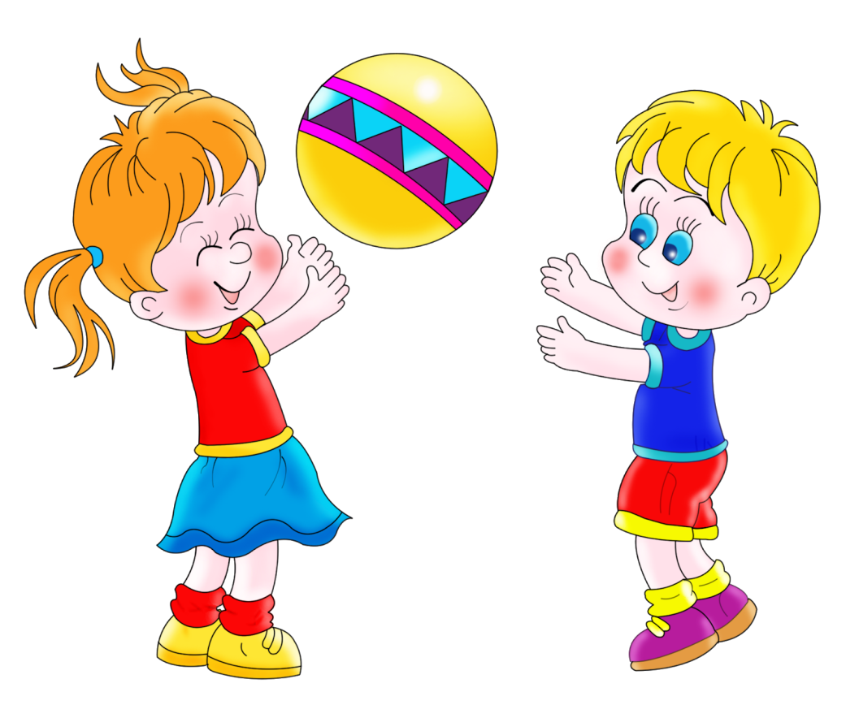
Упражнения с мячом способствуют развитию быстроты двигательных реакций, развивают координацию, ловкость.
Вовлекайте своих детей в игры и упражнения, направленные на развитие ловкости, скорости и выносливости.
Сегодня познакомимся с игровыми упражнениями с мячом, которые можно выполнять с ребенком дома и на прогулке.

Slide 4
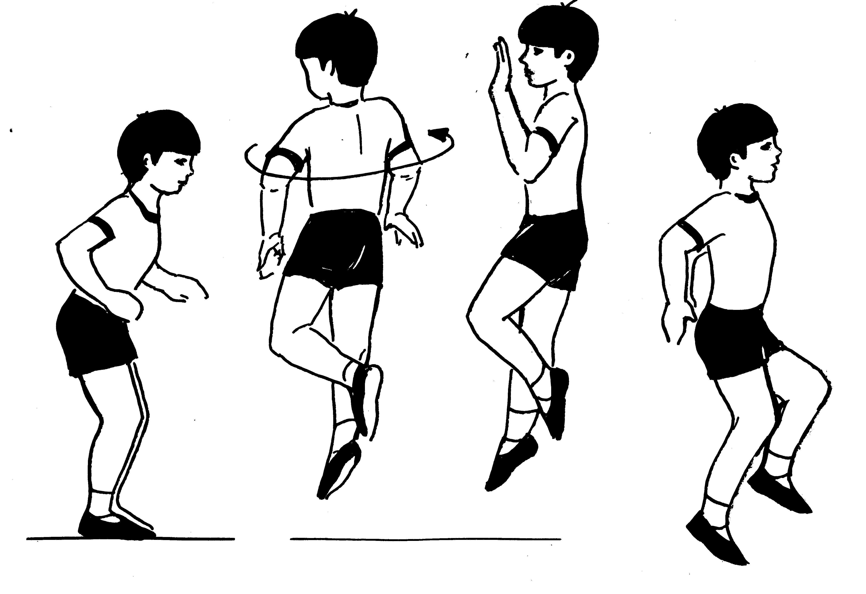
Прыгни и повернись
Ребенок выполняет прыжки на месте (на одной ноге, на двух ногах), по сигналу делает резкий поворот прыжком вокруг себя.

Slide 5
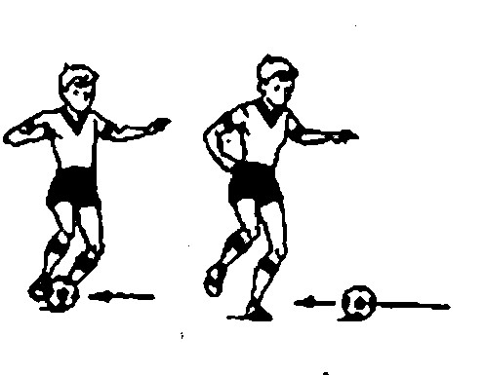
Ударь и догони
Ребенок ударяет по мячу ногой, бегом догоняет его, берет в руки и бегом возвращается на место.

Slide 6
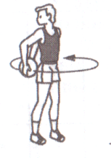
Быстро переложи мяч
Ребенок стоит прямо, слегка расставив ноги, руки внизу, в одной мяч. По сигналу быстро перекладывает мяч из одной руки в другую впереди и сзади себя.

Slide 7
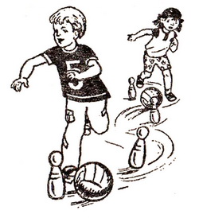
Проведи мяч
По сигналу ребенок ведет мяч ногами, продвигаясь вперед к финишной линии. Достигнув ее, быстро разворачивается и ведет мяч обратно.

Slide 8
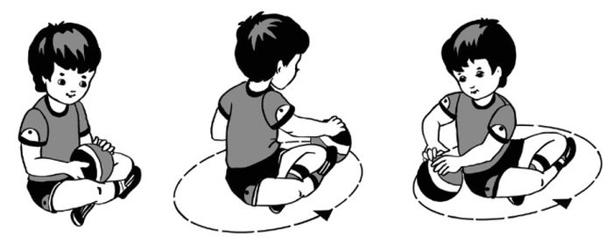
Волчок
Ребенок, сидя в обруче, прокатывает мяч руками вокруг себя

Slide 9
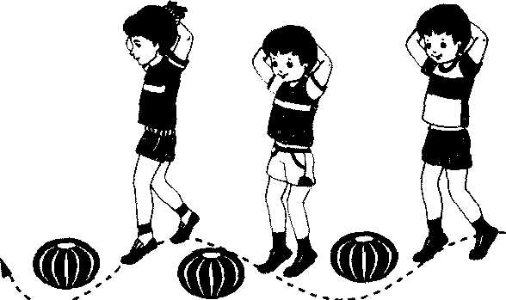
Пройди – не задень
В одну линию раскладывают мячи
(5 – 6 штук), расстояние между ними 40 см. Пройти на носочках между предметами змейкой, не задевая их.

Slide 10
